Slide 1


PROYECTO TFG
Plataforma web para la gestión integral de restaurantes
Desarrollo de Aplicaciones Web (DAW)
Curso 2025-2026
Natalia Pérez García

Slide 2


ÍNDICE DE LA PRESENTACIÓN
01
02
Introducción y Objetivos
Análisis de Requisitos
03
04
Arquitectura y Base de Datos
Desarrollo (Frontend y Backend)
05
06
Experiencia del Cliente y Admin
Seguridad y Despliegue
07
08
Resultados, Dificultades y Conclusiones
Demostración Visual

Slide 3

INTRODUCCIÓN
El Problema
La Solución
La empresa gestionaba las reservas y los pedidos mediante métodos tradicionales, lo que podía provocar errores manuales, una menor eficiencia operativa y dificultades para organizar y controlar los procesos del restaurante.
BAME, una plataforma web que automatiza la gestión de reservas y pedidos, centraliza la información del negocio y mejora la eficiencia operativa, reduciendo errores y optimizando la organización interna del local.

Slide 4






OBJETIVOS
Pedidos Online
Reservas
Usuarios y Roles
Realización y gestión de pedidos de forma digital.
Sistema de reservas con control de disponibilidad.
Diferenciación entre clientes, gerentes y administradores.
Gestión de Productos
Gestión de Locales
Seguridad
Administración de productos, categorías y alérgenos.
Configuración y administración de múltiples sedes.
Protección de datos y control de acceso mediante autenticación.

Slide 5
ANÁLISIS DE REQUISITOS
Usuarios y Roles Autenticación segura y autorización basada en roles.
Reservas Control de disponibilidad y agenda de mesas.
Catálogo Digital Gestión de productos, categorías y alérgenos.
Locales Configuración y administración multiestablecimiento.
Pedidos Procesamiento y seguimiento de pedidos en tiempo real.
Administración Panel de control para la gestión global del negocio.

Slide 6
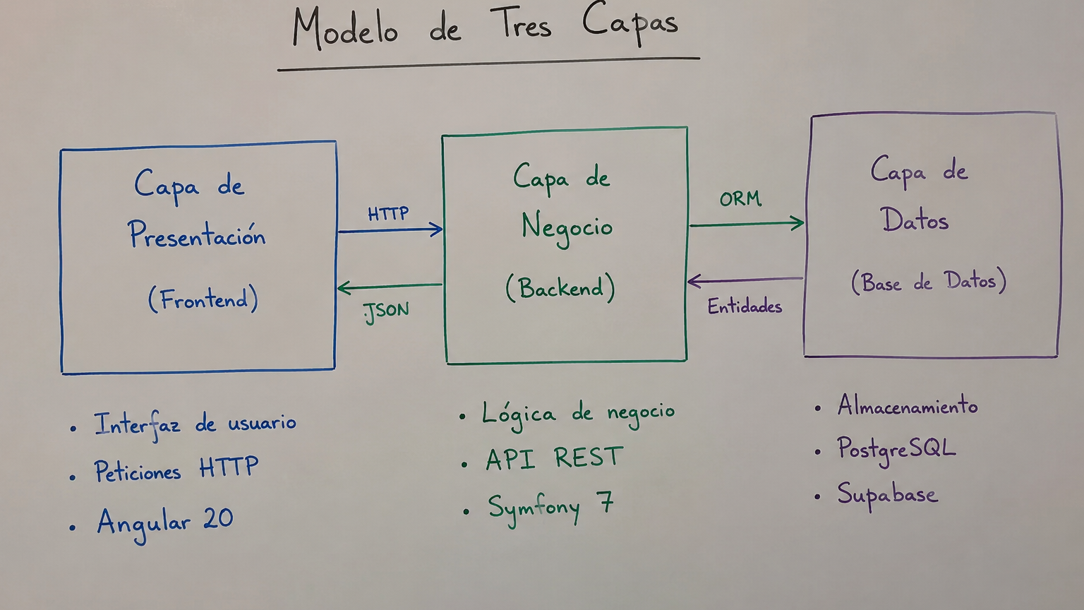
ARQUITECTURA DEL SISTEMA
Modelo de Tres Capas
Frontend: Angular 20 con SSR y Signals.
Backend: API REST desarrollada con Symfony 7.
Base de Datos: PostgreSQL gestionada en Supabase.
Comunicación: Intercambio de datos mediante JSON sobre HTTPS.

Slide 7
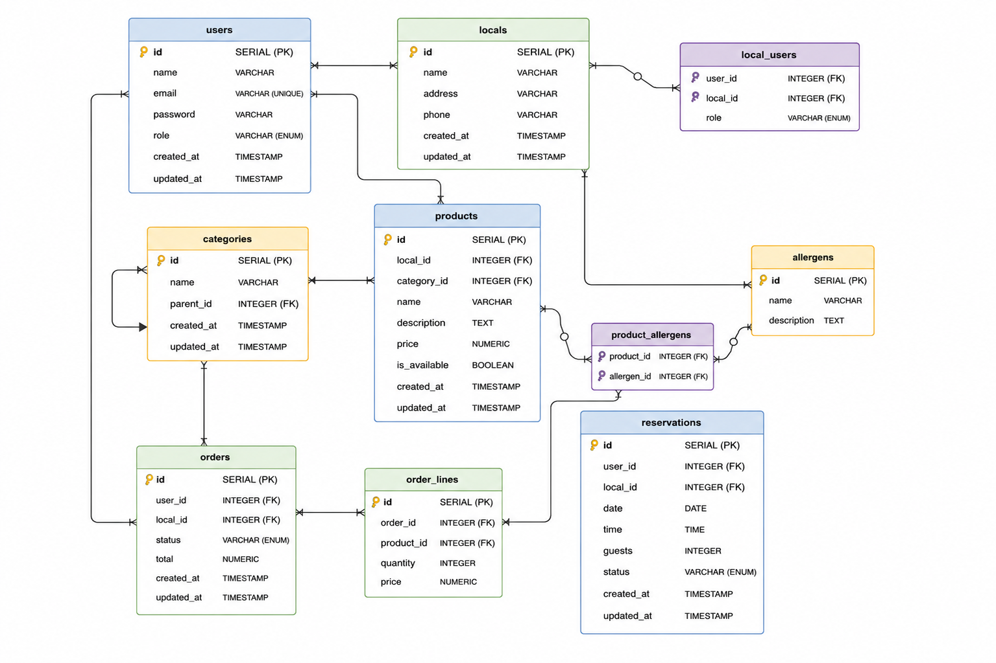
DISEÑO DE LA BASE DE DATOS
Características del Modelo
Users: Clientes, gerentes y administradores.
Products & Categories: Estructura del catálogo gastronómico.
Allergens: Control de información alimentaria.
Locals: Gestión multiestablecimiento.
Orders & OrderLines: Procesamiento de pedidos.
Reservations: Sistema de reservas online.

Slide 8

DESARROLLO FRONTEND
Signals: Gestión reactiva del estado con alto rendimiento.
SSR: Renderizado en servidor para mejorar SEO y velocidad de carga.
Standalone Components: Arquitectura modular y reutilizable sin NgModules.
Internacionalización: Soporte multiidioma para mejorar la accesibilidad de la aplicación.
Leaflet: Integración de mapas interactivos para reservas y localización.
Angular 21
Diseño Responsive: Adaptación completa a móviles, tablets y ordenadores.

Slide 9

DESARROLLO BACKEND
Symfony 7: Framework PHP utilizado para la lógica de negocio y la API.
API REST: Comunicación entre frontend y backend mediante JSON sobre HTTPS.
Doctrine ORM: Gestión de entidades, relaciones y persistencia de datos.
Autenticación JWT: Acceso seguro mediante tokens y sesiones autenticadas.
Symfony 7 & PHP 8
Control de Roles: Permisos diferenciados para clientes, gerentes y administradores.
Validación de Datos: Validación y saneamiento de peticiones para garantizar integridad.

Slide 10
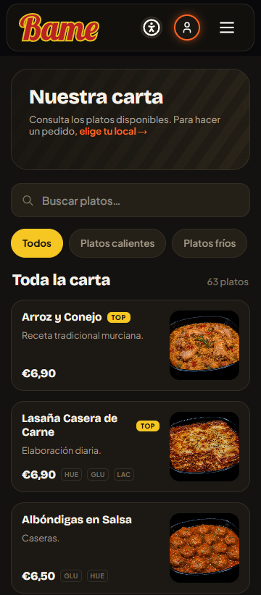
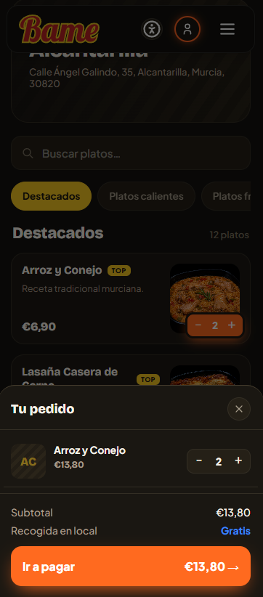
EXPERIENCIA DEL CLIENTE
Carta Digital: Consulta rápida de productos organizados por categorías.
Información de Alérgenos: Visualización clara de ingredientes y restricciones alimentarias.
Pedidos Online: Proceso de compra sencillo mediante carrito integrado.
Reservas Online: Solicitud de reservas con validación de disponibilidad.
Multiidioma: Acceso a la plataforma en diferentes idiomas.
Diseño Responsive: Experiencia optimizada para móviles, tablets y ordenadores.

Slide 11
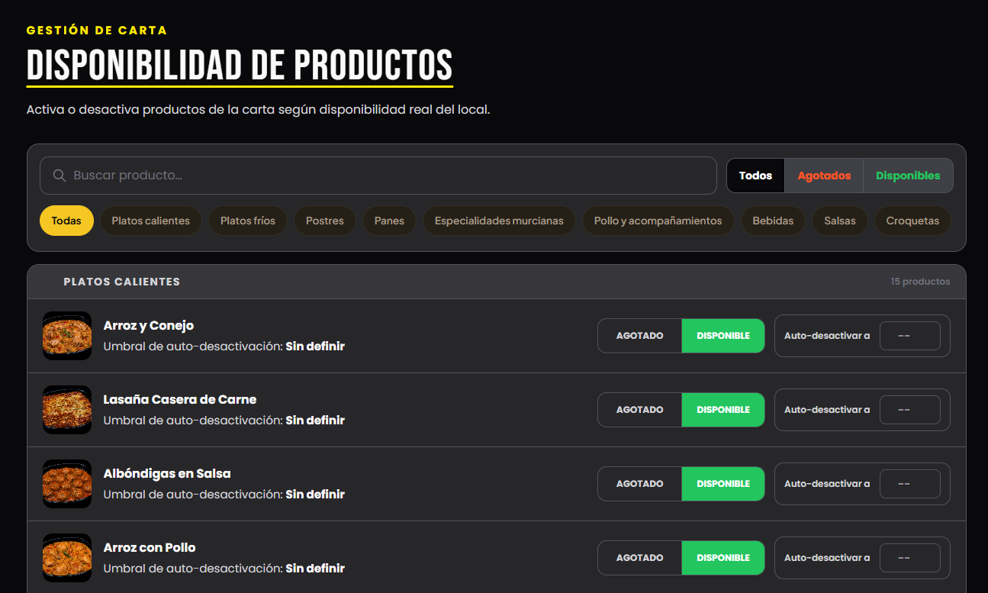
PANEL ADMINISTRATIVO
Control integral del restaurante desde una plataforma centralizada.
Gestión de Pedidos: Seguimiento y control de pedidos realizados por los clientes.
Gestión de Productos: Administración de productos, categorías y alérgenos.
Gestión de Locales: Configuración y administración de múltiples establecimientos.
Gestión de Usuarios: Control de clientes, gerentes y administradores.
Gestión de Reservas: Supervisión y administración de reservas online.
Control de Acceso: Permisos diferenciados según el rol del usuario.

Slide 12





SEGURIDAD Y PROTECCIÓN
JWT Auth
RBAC
Validación
Tokens cifrados para comunicación segura entre capas.
Control de acceso basado en roles (Admin, Manager, User).
Saneamiento de datos en frontend y backend para prevenir ataques SQLi/XSS.

Slide 13
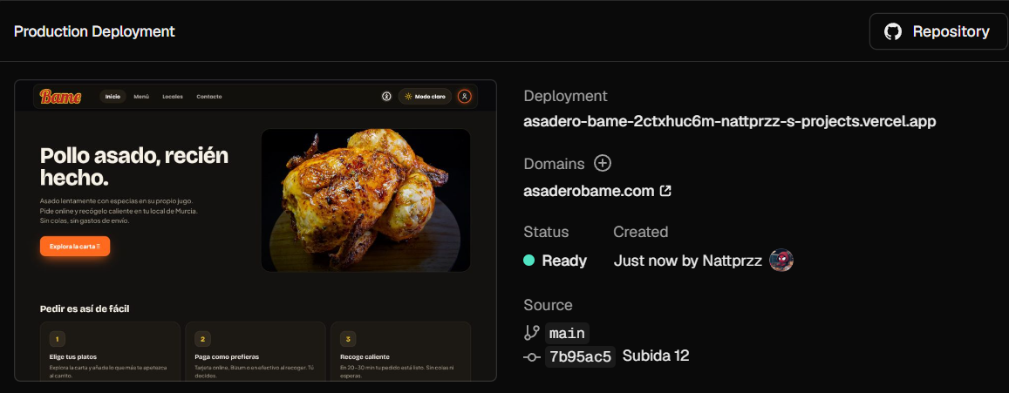
ENTORNO DE DESPLIEGUE
GitHub: Control de versiones y gestión del código fuente.
Vercel: Despliegue automático y alojamiento del frontend Angular.
Railway: Alojamiento y ejecución del backend desarrollado en Symfony.
Supabase: Base de datos PostgreSQL gestionada en la nube.
CI/CD: Actualización automática de la aplicación mediante integración con GitHub.

Slide 14




RESULTADOS
Usuarios y Roles
Pedidos y Reservas
Despliegue en Producción
Sistema completo de autenticación y control de acceso.
Gestión digital de pedidos y reservas operativa.
Aplicación desplegada y accesible mediante infraestructura cloud.

Slide 15

DIFICULTADES
Renderizado SSR
Gestión de Roles y Seguridad
Problema: Compatibilizar Angular SSR con librerías que dependen del navegador, como Leaflet.
Problema: Controlar el acceso a funcionalidades diferentes para clientes, gerentes y administradores.
Solución: Implementación de carga condicional y ejecución exclusiva en cliente mediante detección de plataforma.
Solución: Implementación de autenticación JWT y autorización basada en roles tanto en frontend como en backend.

Slide 16
CONCLUSIONES Y MEJORAS FUTURAS
Mejoras Futuras
Conclusiones
Pasarela de pagos: Integración de pagos online mediante Stripe.
El proyecto ha permitido desarrollar una plataforma web funcional capaz de digitalizar la gestión de pedidos, reservas y administración de restaurantes. La solución centraliza los procesos del negocio, mejora la experiencia del cliente y facilita la gestión de múltiples establecimientos mediante una arquitectura moderna y escalable.
Notificaciones en tiempo real: Avisos de pedidos, reservas y eventos importantes.
Analítica y estadísticas: Generación de informes y métricas para la toma de decisiones.
Predicción de demanda: Análisis de ventas para optimizar recursos y stock.

Slide 17








DEMOSTRACIÓN VISUAL
Carta Digital
Sistema de Pedidos
Reservas Online
Panel Admin

Slide 18
¿Preguntas?
Muchas gracias por su atención
BAME - Plataforma Digital para Restaurantes
Defensa de TFG | 2025-2026

